Slide 1

Мій Telegram
№3
Інтерфейс Сервера та оформлення чату

Slide 2

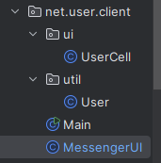
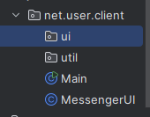


Винесення в окремі програми
Іноді програм стає надто багато, тому краще винести все в окремі класи – в нашому інтерфейсі буде багато.
Завдання
Самостійно перенесіть наші статичні класи (підкласи) в окремі файли, виправіть імпорти в файлах
Відразу почнемо сортувати по пакетам

Slide 3
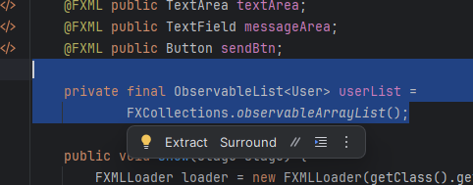
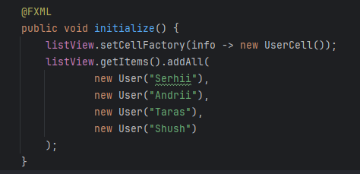
Виправлення
Приберемо зайву змінну, тому що ListView автоматично створює собі список.
Доступ до нього через .getItems()

Slide 4
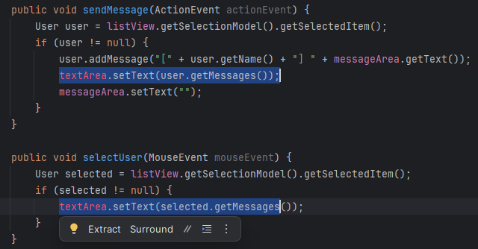
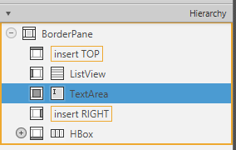
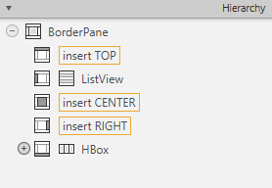
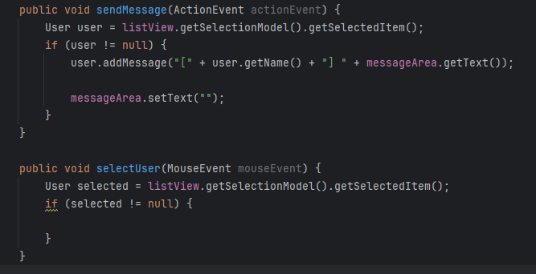
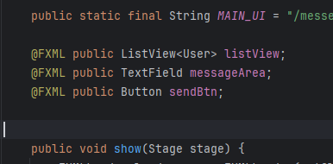







Оформлення чату
Наш чат на зараз це лише список з символами, а нам треба зробити красиві повідомлення, картинку для користувача і тд.
Спочатку поміняємо в SceneBuilder TextArea на панель для розташування – ScrollPane, яка і дозволить листати повідомлення.
Додавати будемо через програму, тому лишаємо пустою середину головної панелі.
Не забуваємо стерти використання в коді

Slide 5

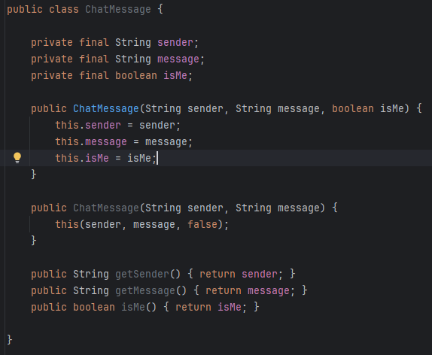
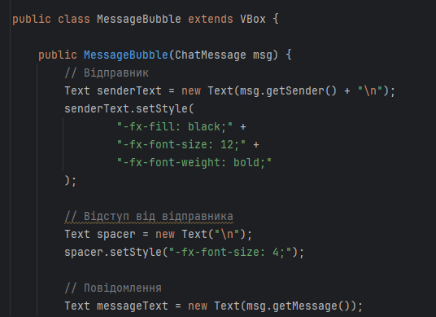


Оформлення чату
Додамо повідомлення. У нього буде відправник (якого доробимо пізніше), саме повідомлення, та вказівник чи це ми відправили.
Саме повідомлення, яке буде у панелі Коду багато, показати файл

Slide 6
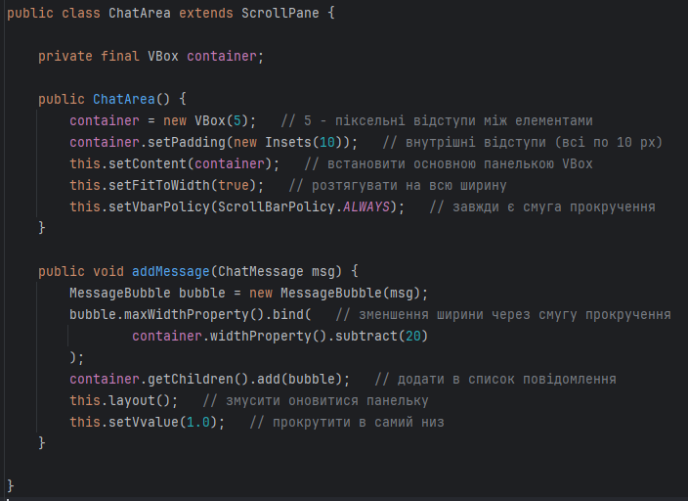
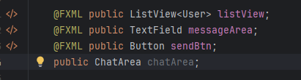
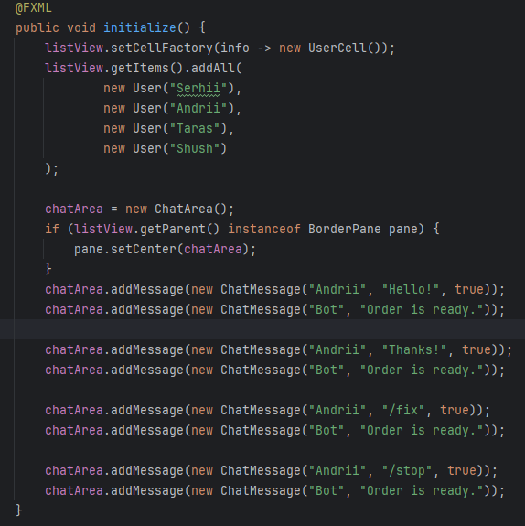



Оформлення чату
Сама панель, яку будемо додавати в коді.
Тестові повідомлення

Slide 7
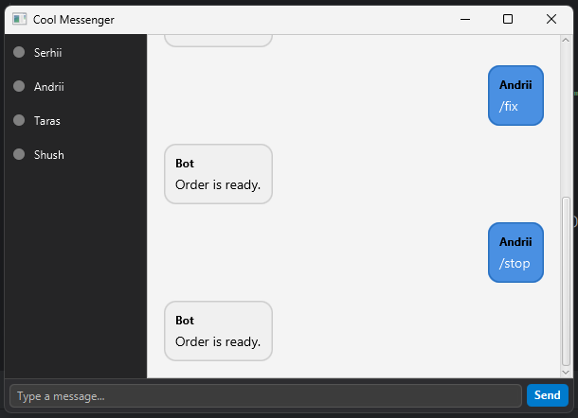
Стилізація
Як бачимо, повідомлення чудово видно
Але вони не міняються від чату до чату(

Slide 8
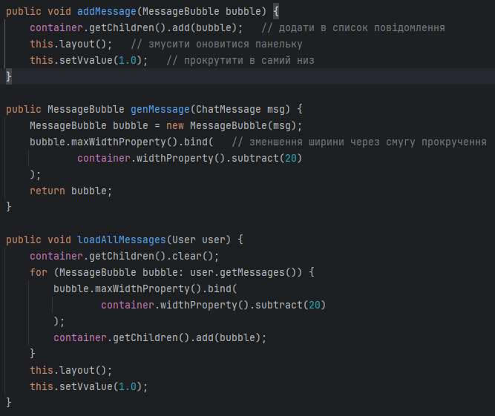
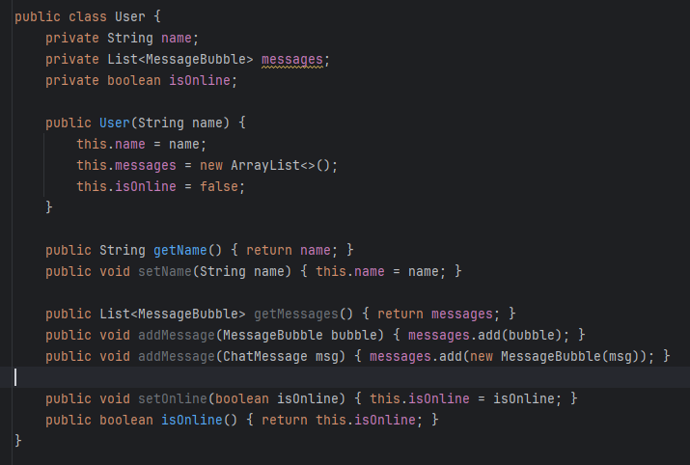
Зміна чатів
Тепер в метод кліку по користувачу додамо завантаження повідомлень. Але спочатку – зручні методи для ChatArea (на майбутнє).
Уважно подивіться кожен рядок, всюди зміни!
Щоб змінювати чати, додамо до кожного користувача замість String з повідомленнями – список з повідомленнями.

Slide 9
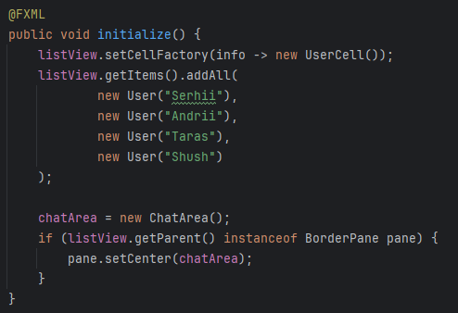
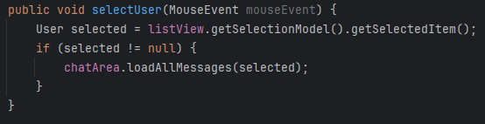
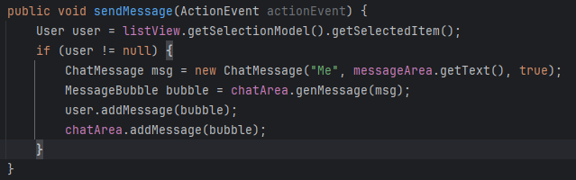
Зміна чатів

Slide 10
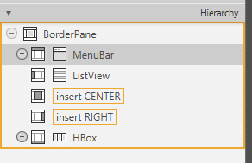
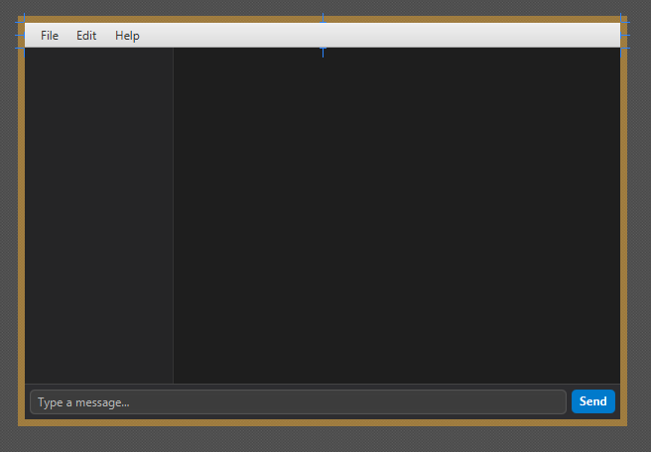
Операції з юзерами
Тепер повідомлення можемо писати кому захочемо, але немає збереження цих самих повідомлень, додавання користувачів та власного імені (а може ще й тегу @).
Все це буде відбуватися на сервері і потім синхронізуватися. Ну крім додавання користувачів (кнопку треба все ж додати).
Зробити можна кількома шляхами – додати зверху меню, додати першим у списку користувача «+» (який відкриватиме вікно). Краще звичайно ж перший, бо можна потім додати збереження чатів локально (але виникатиме контраверсія з сервером).

Slide 11
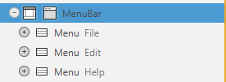




MenuBar
Це стрічка для меню, такі є в стандартних програмах Windows. Свою ж можна налаштувати, видати стилі та інші пункти.
Ми залишаємо в меню лише 1 компонент меню, перейменовуємо в Users, а всередині у нас буде кнопка Add, Rename, Remove.
Уважно дивіться, як розкрито на кнопку «+» компоненти!
У кожну кнопку додати onAction.

Slide 12

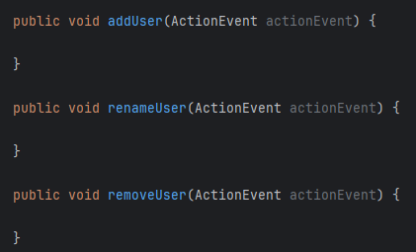
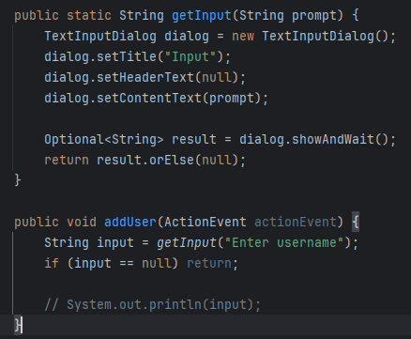
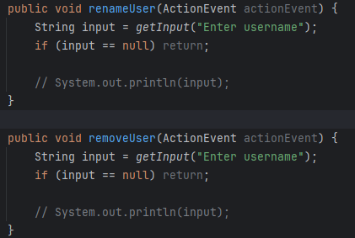
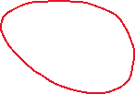
MenuBar в програмі
Додаємо відгуки на кнопки, а після цього можливість зчитати того, кого хочемо додати.
Це відбувається через готове модальне вікно TextInputDialog. Він дозволяє просто вказати що саме ввести, назву вікна і тд. Функція .showAndWait() чекає доки щось введеться.
Іноді інформації може й не бути – для цього існує клас Optional<>, який зберігає результат і має функції для зрозумілішої роботи.

Slide 13
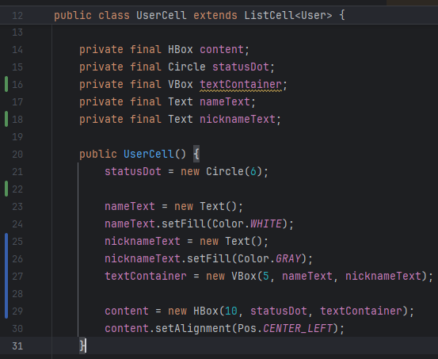
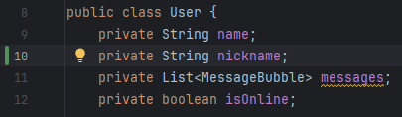
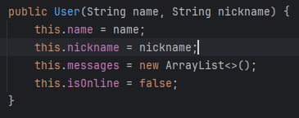

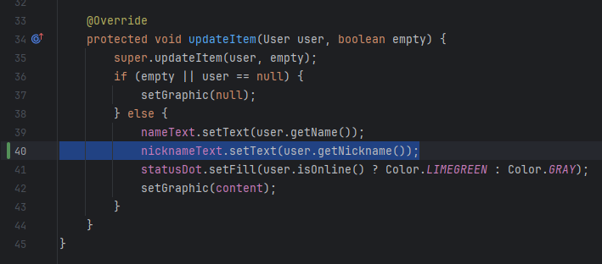
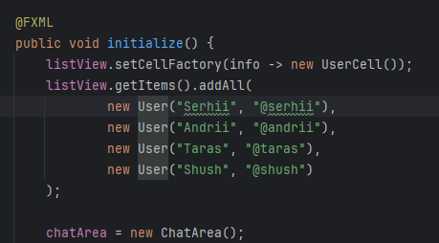






Додавання нікнейму

Slide 14
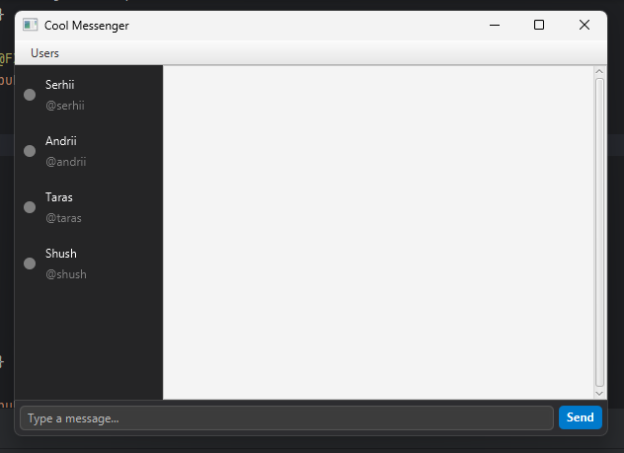
Результат
Тепер у нас є все, щоб продовжувати серверну частину.

Slide 15
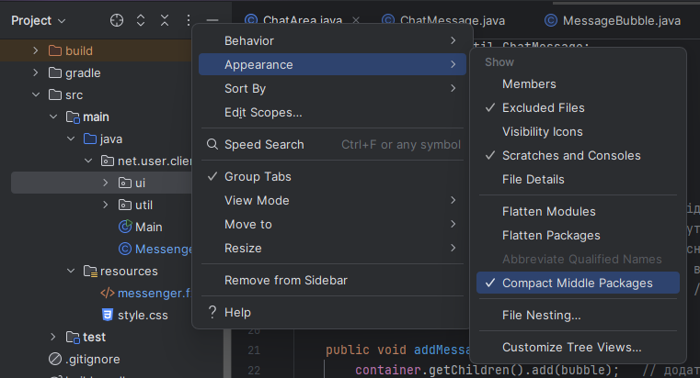


Сервер
Поки що почнемо робити сам сервер – додамо йому просте вікно, можливості робити команди і список людей які підключилися.
Налаштуємо в ІДЕ, щоб нам показувалися проміжні пакети, а не їх скорочена версія.
Копіюємо проект клієнта в project-server. Тобто в нас вийде 2 окремих, але схожих проєкти.
Переіменовуємо та додаємо необхідні пакети та класи.

Slide 16
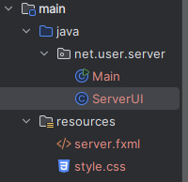
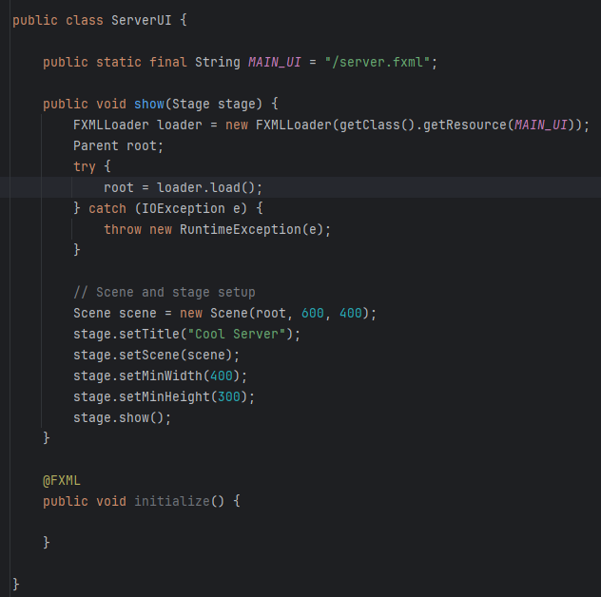
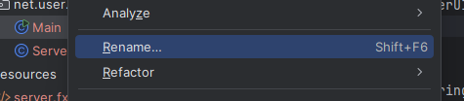
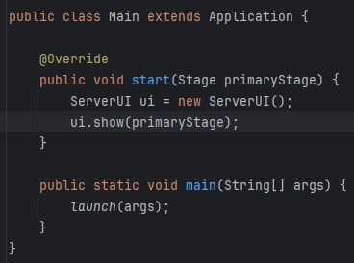








Перейменування
Це попросити у викладача
Програми
gradle.build + перезавантажити

Slide 17
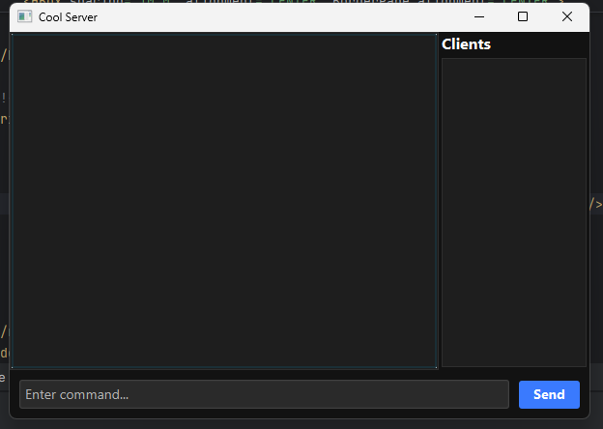
Ось таке має вийти в результаті

Slide 18
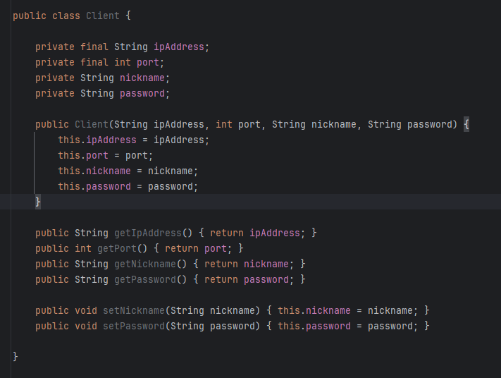
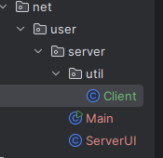
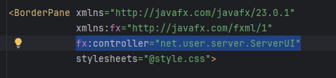
І ще додамо клас для підключеного користувача.
Самий простий пробний варіант – далі буде БД.

Slide 19
